Slide 1
Инвестиционный паспорт объекта ________________________________________________________________________________________________________________________________________
НАИМЕНОВАНИЕ ОБЪЕКТА: Парк культуры и отдыха
АДРЕС: с. Кременчуг

Slide 2
Характеристика инвестиционной площадки
Рекомендованное назначение | Зона отдыха
Общая площадь инвестиционной площадки | 14 000 кв.м.
Свободный земельный участок | 14 000 кв. м.
Электроснабжение | Есть
Газоснабжение | Нет
Водоснабжение и водоотведение | Есть
Транспортные коммуникации | Асфальтобетонная и грунтовая дорога вокруг участка
Форма собственности | Объект находится в муниципальной собственности
Форма взаимодействия с инвестором:
Аренда | Да
Продажа | Нет
Совместная деятельность | Да

Slide 3
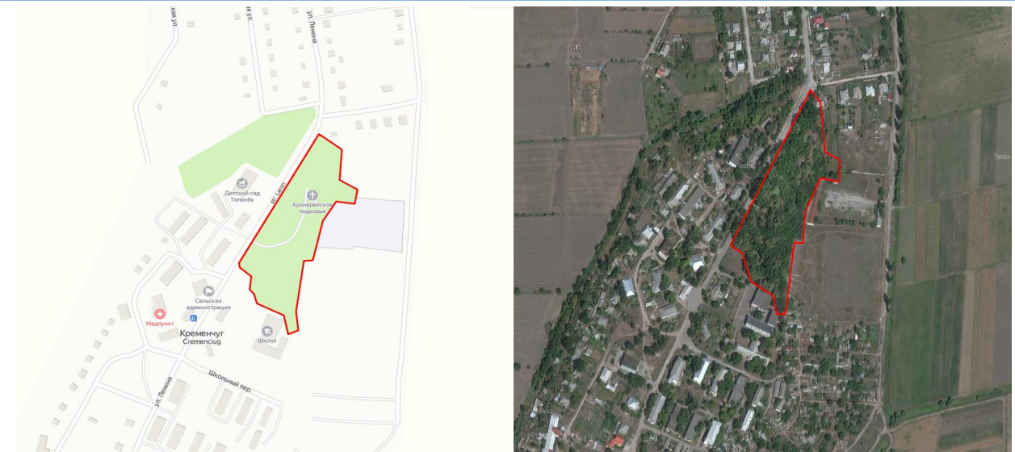
Местонахождение объекта

